Slide 1
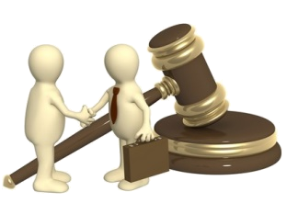

FORMACIÓN Y
ORIENTACIÓN LABORAL
CICLO SUPERIOR DE ADMÓN. DE SISTEMAS INFORM. EN RED
IES CURA VALERA (HUÉRCAL-OVERA) CURSO 2022-2023
Federico J. Suárez Fernández

Slide 2

UNIDAD 12:
Planificación de la prevención de riesgos
IES CURA VALERA -CURSO 2022-2023- FOL
Federico J. Suárez Fernández

Slide 3
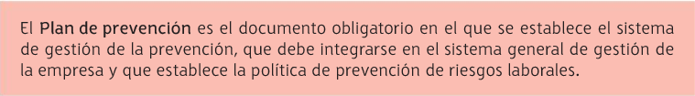
1. El Plan de prevención de riesgos laborales
El empresario tiene la obligación de garantizar la seguridad y la salud de los trabajadores a su servicio. Para ello debe organizar un sistema de gestión de la prevención teniendo en cuenta las características y necesidades de la propia empresa, su tamaño, actividades y organización.
IES CURA VALERA -CURSO 2022-2023- FOL
Federico J. Suárez Fernández

Slide 4
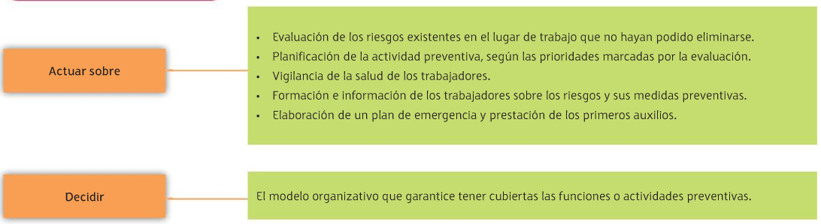
La gestión de la actividad preventiva, conlleva:
IES CURA VALERA -CURSO 2022-2023- FOL
Federico J. Suárez Fernández

Slide 5
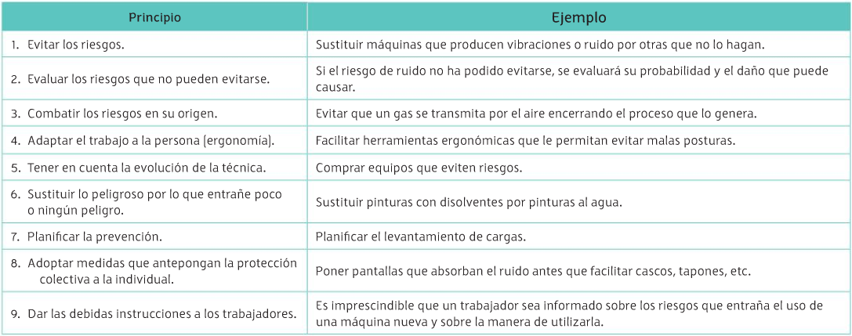
La gestión de la prevención debe guiarse de acuerdo con los principios de la acción preventiva establecidos en el artículo 15 de la Ley 31/1995 de Prevención de Riesgos Laborales (LPRL):
IES CURA VALERA -CURSO 2022-2023- FOL
Federico J. Suárez Fernández

Slide 6
Actividades
1. Identifica con qué principio de la acción preventiva se corresponden las siguientes actividades preventivas:
a) Realizar mediciones del nivel de ruido en un puesto de trabajo.
b) Encerrar una máquina que genera ruido.
c) Facilitar tapones y orejeras a los trabajadores.
2. En el Anexo I del RD 39/ 1997, por el que se aprueba el Reglamento de los Servicios de Prevención, se detallan las actividades que se consideran de especial peligrosidad. Señala cuáles son estas actividades.
IES CURA VALERA -CURSO 2022-2023- FOL
Federico J. Suárez Fernández

Slide 7
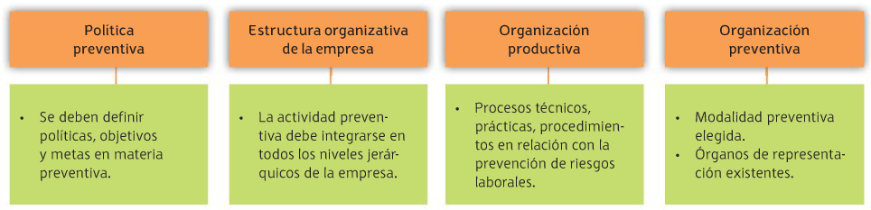
El Plan de prevención de riesgos laborales debe tener el siguiente contenido:
El Plan de prevención necesita de dos herramientas o Instrumentos básicos:
La evaluación de los riesgos a los que están expuestos los trabajadores.
La planificación de las medidas preventivas que se derivan para la minimización de esos riesgos existentes.
Las empresas de hasta 50 trabajadores que no desarrollen actividades peligrosas podrán reflejar en un único documento el Plan de prevención de riesgos laborales, la evaluación de riesgos y la planificación de la actividad preventiva.
IES CURA VALERA -CURSO 2022-2023- FOL
Federico J. Suárez Fernández

Slide 8

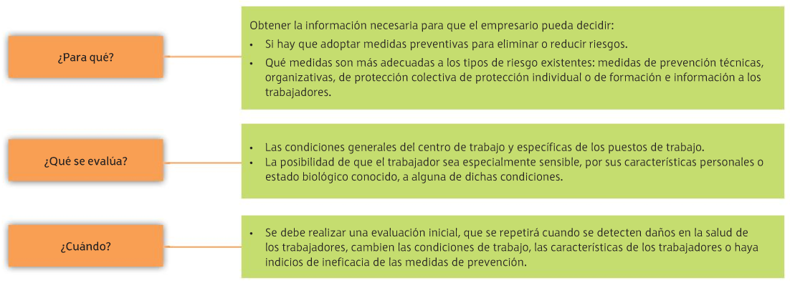
1.1. La evaluación de riesgos laborales
IES CURA VALERA -CURSO 2022-2023- FOL
Federico J. Suárez Fernández

Slide 9
Caso práctico
Marta es propietaria de una peluquería que emplea a siete trabajadores. En la empresa, la prevención de riesgos laborales es una cuestión fundamental.
Indica si tendrá obligación de tener un Plan de prevención.
IES CURA VALERA -CURSO 2022-2023- FOL
Federico J. Suárez Fernández

Slide 10
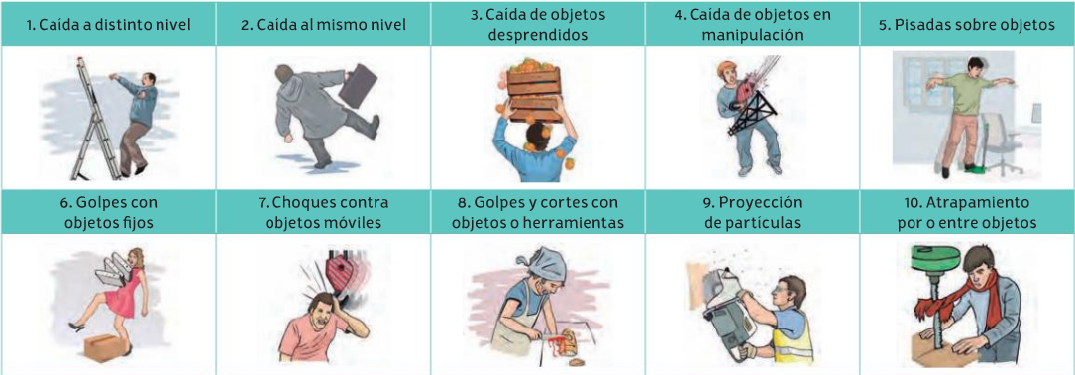
1.2. ¿Cómo se hace la evaluación de riesgos?
Para realizar la evaluación de riesgos se deben seguir tres pasos básicos: identificación, estimación y valoración.
A. Identificación de los riesgos
Cada empresa deberá desarrollar una lista propia. A continuación tienes un listado de los riesgos que pueden darse en una empresa
IES CURA VALERA -CURSO 2022-2023- FOL
Federico J. Suárez Fernández

Slide 11
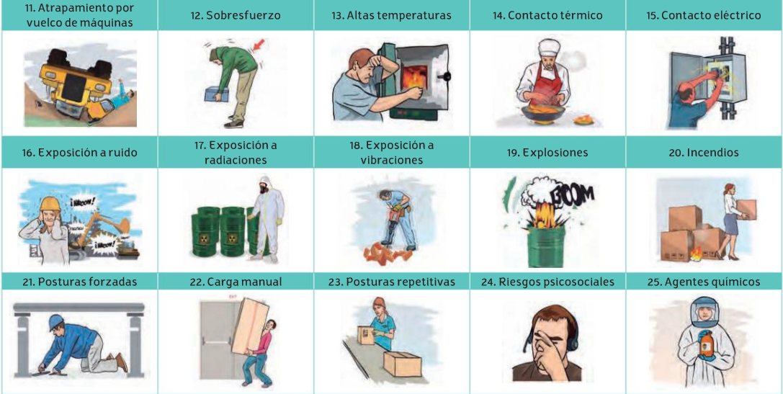
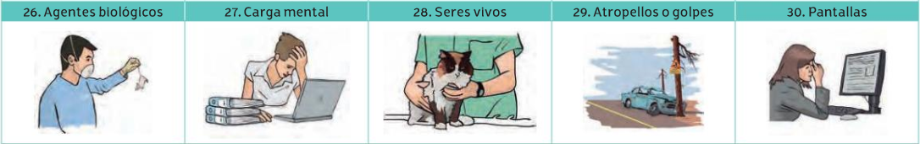
IES CURA VALERA -CURSO 2022-2023- FOL
Federico J. Suárez Fernández

Slide 12
Actividad
Teniendo en cuenta los riesgos relacionados anteriormente, realiza un análisis de los mismos estableciendo 6 sectores en los que se puedan producir en cada uno 8 de los riesgos. Establece también medidas en la empresa para cada uno de los 30 riesgos que podrían ayudar a evitarlos.
IES CURA VALERA -CURSO 2022-2023- FOL
Federico J. Suárez Fernández

Slide 13
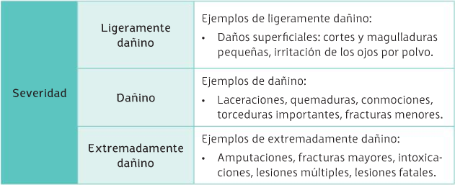
B. Estimación del riesgo
Para cada riesgo detectado debe estimarse el riesgo de acuerdo con la probabilidad de que se produzca el daño y con la severidad de los daños esperados
IES CURA VALERA -CURSO 2022-2023- FOL
Federico J. Suárez Fernández

Slide 14
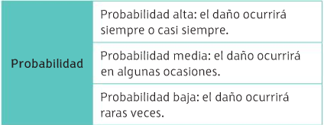
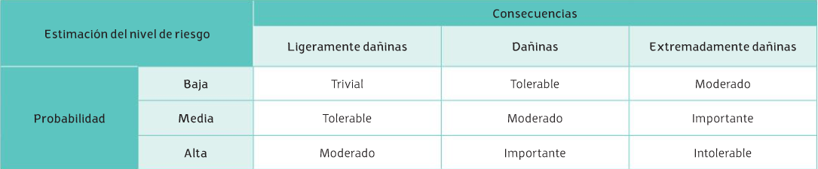
IES CURA VALERA -CURSO 2022-2023- FOL
Federico J. Suárez Fernández

Slide 15
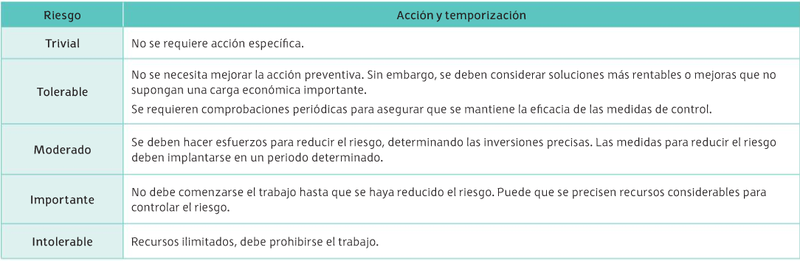
C. Valoración del riesgo
Los niveles de riesgo son la base para valorar y decidir si se requiere adoptar medidas preventivas, mejorar los controles existentes o implantar unos nuevos, así como la temporización de las acciones .
IES CURA VALERA -CURSO 2022-2023- FOL
Federico J. Suárez Fernández

Slide 16
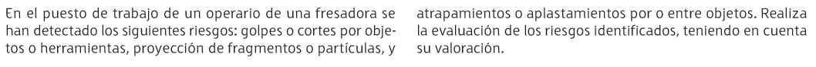
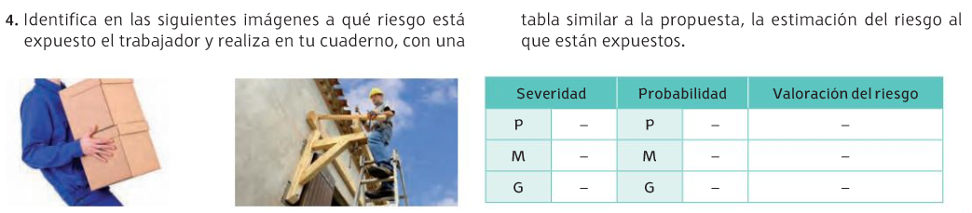
Caso práctico
Actividad
IES CURA VALERA -CURSO 2022-2023- FOL
Federico J. Suárez Fernández

Slide 17
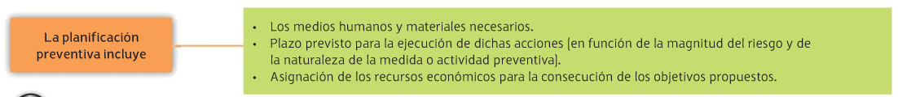
1.3. Planificación de la acción preventiva
Si la evaluación de riesgos pusiera de manifiesto situaciones de riesgo, el empresario planificará la acción preventiva para eliminar o controlar y reducir dichos riesgos conforme a un orden de prioridades en función de su magnitud y del número de trabajadores expuestos a riesgos. La planificación preventiva incluye:
Caso práctico
En una empresa se ha identificado el riesgo de caída al mismo nivel por la existencia de agua en el suelo. Señala cómo deben planificarse las medidas preventivas.
IES CURA VALERA -CURSO 2022-2023- FOL
Federico J. Suárez Fernández

